Slide 1
SALMERNES BOG
SALME 146: Lovsyng Gud

Slide 2
Salme 145: Guds Storhed
1. Halleluja.
Min sjæl, lovpris Herren!
2. Jeg vil lovprise Herren, så længe jeg lever,
jeg vil lovsynge min Gud, så længe jeg er til.
3. Stol ikke på stormænd,
på mennesker, de kan ikke frelse.

Slide 3
Salme 145: Guds Storhed
4. De udånder og vender tilbage til jorden,
og den dag er deres planer blevet til intet.
Lykkelig den, hvis hjælp er Jakobs Gud,
hvis håb står til Herren, hans Gud,
6. ham, som har skabt himlen og jorden
og havet med alt, hvad de rummer,
ham, som bevarer sin troskab til evig tid,

Slide 4
Salme 145: Guds Storhed
7. som skaffer de undertrykte ret
og giver de sultne føde.
Herren sætter de fangne i frihed,
8. Herren åbner de blindes øjne,
Herren rejser de nedbøjede,
Herren elsker de retfærdige.

Slide 5
Salme 145: Guds Storhed
9. Herren beskytter de fremmede,
han bringer faderløse og enker på fode,
men fører de ugudelige på vildspor.
10. Herren er konge for evigt,
din Gud, Zion, i slægt efter slægt.
Halleluja

Slide 6
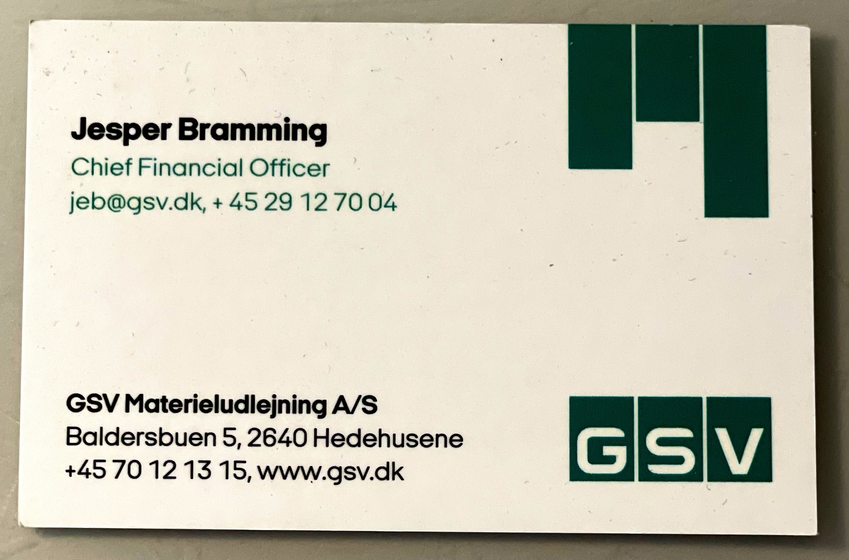

Slide 7
Tilbedelse og Retfærdighed: Salme 146
Viser Guds retfærdighed
Kalder til retfærdigt liv
Viser os kraft til at leve retfærdigt

Slide 9
Tilbedelse og Retfærdighed: Salme 146
Viser Guds retfærdighed
Kalder til retfærdigt liv
Viser os kraft til at leve retfærdigt

